Slide 1
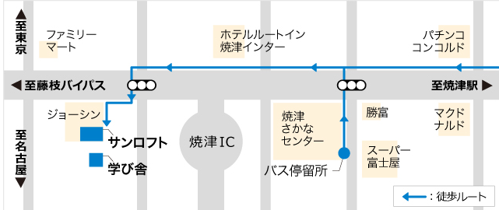
パステル
こども園
園
募
児
集
写真を
入れてください
写真を
入れて
ください
写真を
入れて
ください（背景）
写真を
入れてください
入園説明会
９/12（土）
パステルこども園の3つのポイント
豊かな自然や動物に囲まれた保育
バスコースは3コース運行
音楽や英会話などの多彩なカリキュラム
10:00～11:00
詳しくは説明会で！
心とからだを育てる保育
パステル学園 パステルこども園
●バス
焼津駅南口（1番のりば・4番のりば）よりバスに10分乗り、
バス停「さかなセンター」で降車のち、徒歩で15分
●車
東名焼津インターチェンジより車で1分 （駐車場 30台）
〒425-0092 焼津市越後島385
TEL 054-626-8888
入園願書交付 9/1
願書受付 10/1

